Slide 1
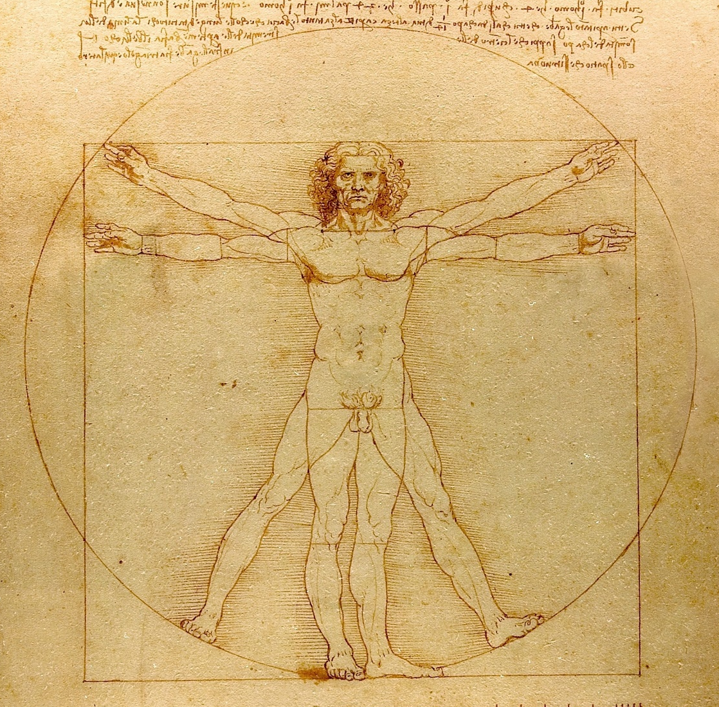
Anggota tubuh

Slide 2
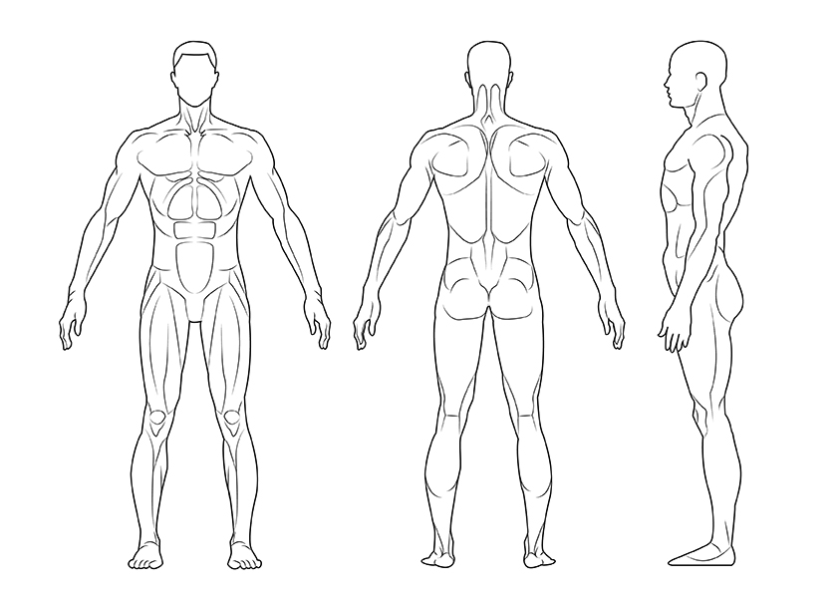
1
1. Kepala
2. Leher
3. Dada
4. Pundak
5. Lengan
6. Perut
7. Pinggang
Ibu jari / jempol thumb
2
8. Tangan
9. Paha
10. Kelamin
11. Lutut
12. Betis
13. Kaki
14. Siku / elbow
15. Jari / finger
3
4
5
6
7
8
9
10
11
12
13

Slide 3
1. Tengkuk
2. Punggung (back)
3. Pantat (ass)
4.
1
2
3

Slide 4
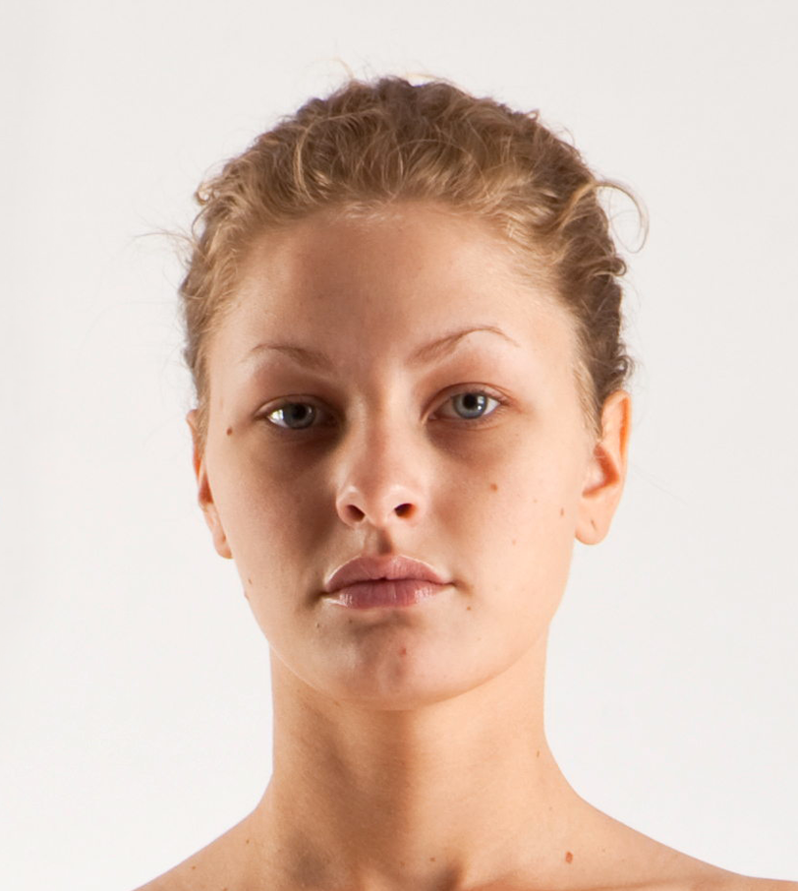
1. Rambut
2. Dahi
3. Alis
4. Mata
5. Telinga
6. Pipi
7. Hidung
8. Mulut/ bibir
9. Dagu
10. Tenggorokan / jakun
Lidah : Tounge
Janggut : beard
Gigi : teeth
Otak : brain
Birthmark : tanda lahir
Tulang pipi : jawline
Rahang : jawline
Face : wajah / muka
Skin : kulit
1
2
3
4
5
9
6
7
10
8

Slide 5
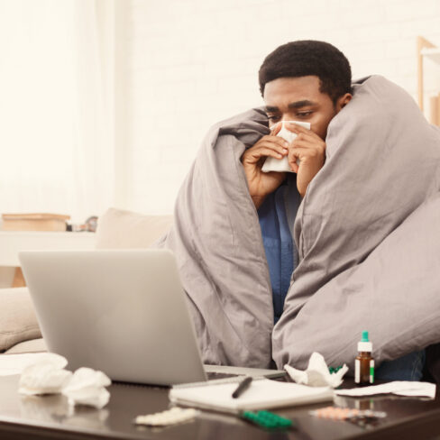
Apakah Anda pernah sakit? Kapan itu?
Ya saya sakit, itu bulan lalu.
Anda sakit di bagian tubuh mana?
Saya sakit di kepala dan perut.

Slide 6
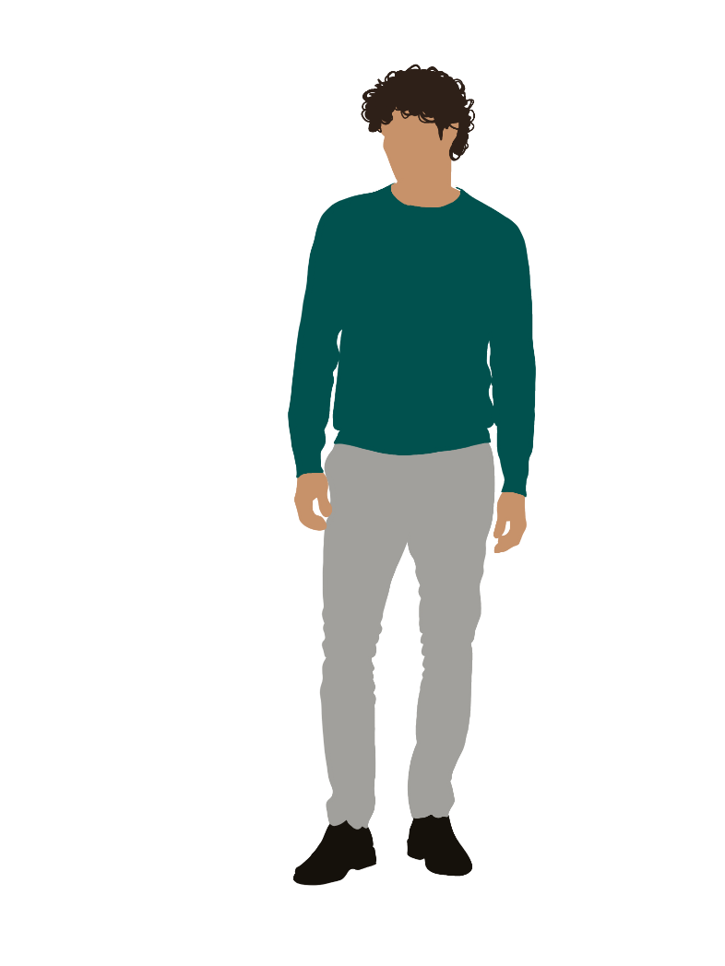
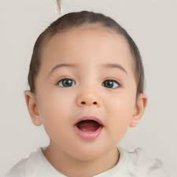
1. Sakit kepala/ pusing
2. Leher sakit/ leher kaku
3. Asma, Sakit hati, Sakit jantung
4. Batuk, Sakit tenggorokan
5. Sakit perut, mules (ingin BAB), maag
6. Luka, asam urat
7. Kesleo/ terkilir
8. Sakit mata, mata merah, mata bengkak
9. Pilek/Flu, Bersin, Ingus
10. Jerawat
11. Sakit telinga
12. Bibir pecah, Bibir kering
13. Sariawan, Sakit gigi, Gusi bengkak
14. Bisul
1
2
3
8
4
9
5
10
11
12
13
6
15. Mual (ingin muntah)
16. Tidak enak badan (not feeling well)
17. Meriang (panas dan dingin di dalam badan sakit)
18. Menggigil (bergetar karena kedinginan)
7

Slide 7
Budi sakit
Hari Senin, 9 Juni, Budi sakit. Pukul 6 pagi, Budi merasa kepala pusing dan badan panas. Ibu ukur suhu dengan termometer. Suhu Budi 38 celsius. Pukul 7 malam, ibu bawa Budi ke dokter. Dokter periksa kepala dan perut Budi. Dokter bilang dia kena infeksi virus karena makan tidak bersih. Dokter beri obat 2 jenis. Obat demam harga 20.000 rupiah. Obat perut harga 15.000 rupiah. Budi pulang dan istirahat di kamar. Ibu beli apel merah 1 kilo, harga 25.000 rupiah. Budi makan apel dan minum obat. Pukul 5 pagi, Budi merasa lebih baik.
Kapan budi merasa sakit?
Apa yang budi rasa?
Berapa suhu badan budi?
Pukul berapa budi ke dokter?
Berapa harga obat untuk budi?
Pukul berapa budi merasa lebih baik?

Slide 8
Praktik menulis
Kapan budi merasa sakit?
Apa yang budi rasa?
Berapa suhu badan budi?
Pukul berapa budi ke dokter?
Berapa harga obat untuk budi?
Pukul berapa budi merasa lebih baik?

Slide 9
Karena, Sebab, Akibat (causality)
Karena
Indicates the reason or cause of something (because).
Contoh: Saya tidak pergi karena hujan.
Example: I didn’t go because it was raining.
Sebab
Synonym for "karena", more formal, indicates cause (since, because).
Contoh: Dia absen sebab sedang sakit.
Example: He was absent because he was sick.
Akibat
Indicates the result or consequence of a cause (as a result, consequently).
Contoh: Dia tidak belajar, akibatnya dia gagal.
Example: He didn’t study, as a result, he failed.

Slide 10
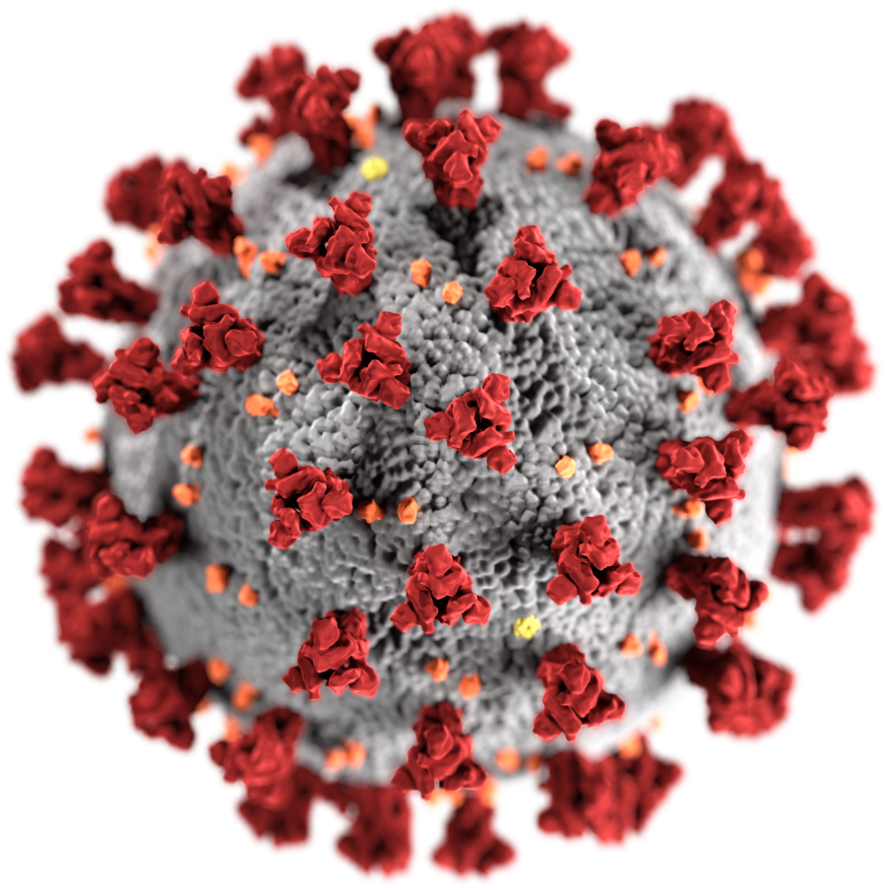
Apakah penyakit yang bahaya menurut Anda?
Apa sebab dari penyakit itu?

Slide 11
Kosakata tentang sakit
Sakit | sick | Bedah | Surgery
Obat | Medicine

Slide 12
Cara periksa ke dokter
Sore dokter .. | Good afternoon, doctor…
Saya merasa … sejak … | I feel … since …
Saya merasa …. Sehari 3 kali | ….. I feel …. 3 times a day…..
Saya merasa itu di…. | I feel that in….
Saya harus lakukan apa? | What should I do?
Saya tidak boleh apa? | What should I not do?
Saya harus makan apa? | What should I eat?
Apakah harus suntik / minum obat? | Do I have to get an injection/take medicine?
Harus minum obat berapa kali sehari? | How many times a day should I take medicine?
Apakah bisa bayar dengan ….? | Can I pay with ….?
Terima kasih dok

Slide 13
Praktik Berbicara
Anda sedang di Indonesia dan hari ini anda merasa sakit. Anda pergi ke dokter untuk berobat. Guru akan menjadi dokter dan anda menjadi pasien.

Slide 14
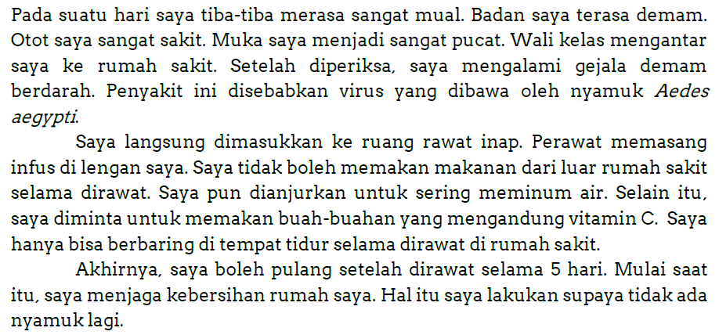
Demam Berdarah

Slide 15
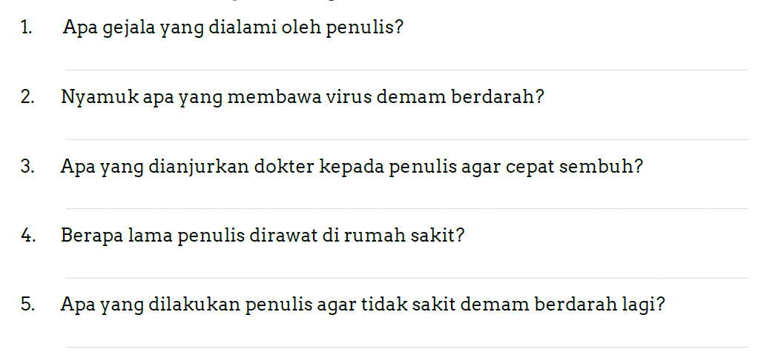

Slide 16
Penyakit di Indonesia
Masuk angin
Panu
Kadas
Kurap
Bisul
Kesemutan
Cantengan

Slide 17
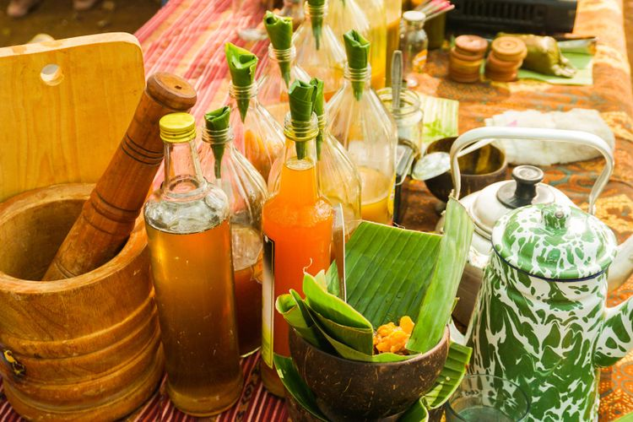
Jamu

Slide 18
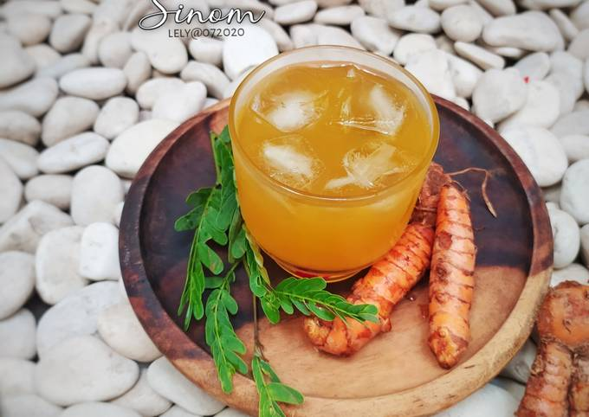
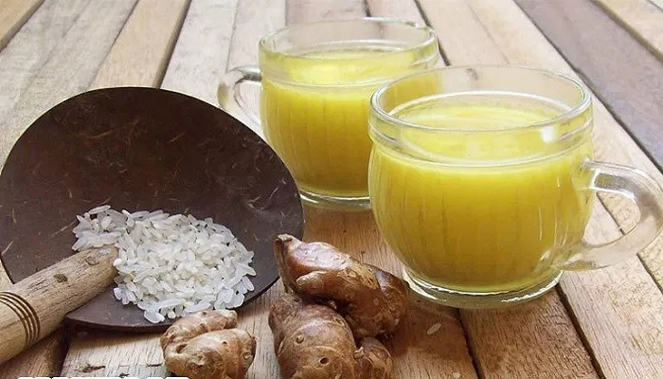
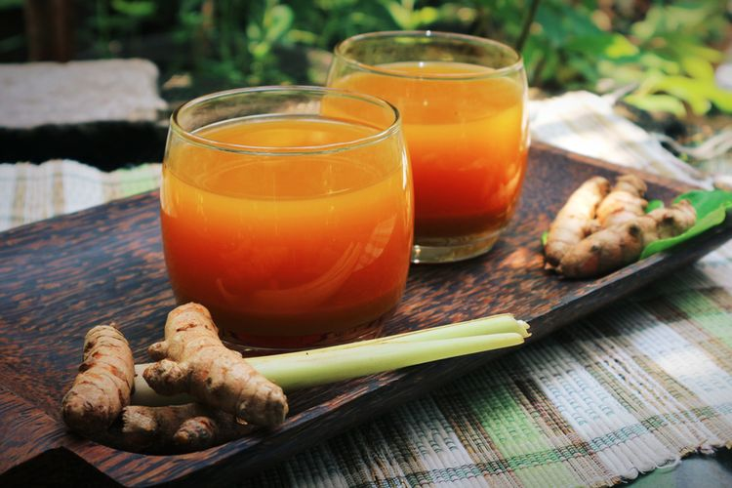
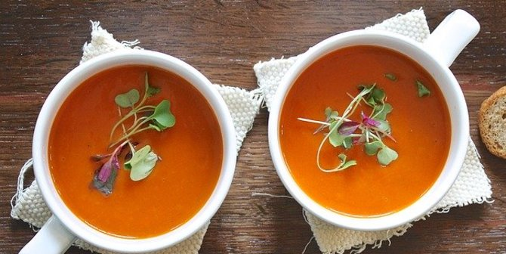
Kunyit Asam
Beras kencur
Sinom
Cabe Puyang

Slide 19
Jamu
Beras kencur : Terbuat dari kencur, beras, jahe, dan asam. Untuk menambah nafsu makan, menghilangkan pegal linu dan meningkatkan stamina.
2. Kunyit asam : Terbuat dari kunyit, asam jawa, gula merah, temulawak dan rempah lain. mengatasi sakit perut saat datang bulan juga cocok untuk diet dan juga bisa mencerahkan kulit
3. Sinom: Terbuat dari daun asam yang masih muda, temulawak, kunyit, kapulaga, kayu manis, pala, gula merah, serta gula pasir.
Jamu sinom bermanfaat untuk menambah nafsu makan, mengatasi maag dan mengatasi masalah keputihan pada wanita.
4. Cabe Puyang : menghilangkan pegal-pegal karena kecapekan, maupun sakit pinggang. Selain itu juga bermanfaat untuk menghilangkan kesemutan.

Slide 20
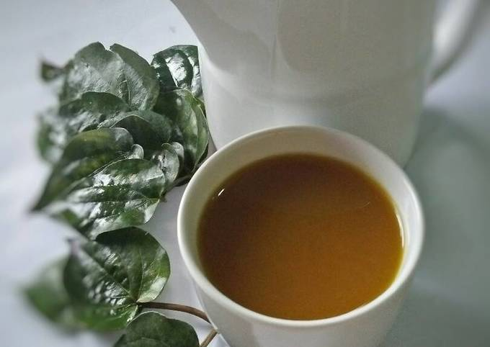
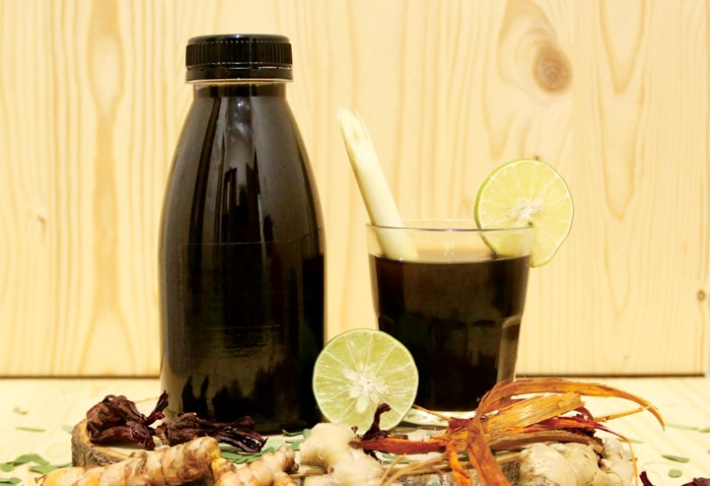
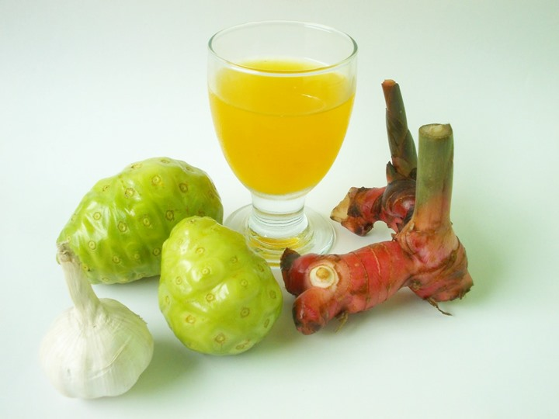
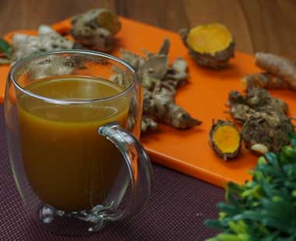
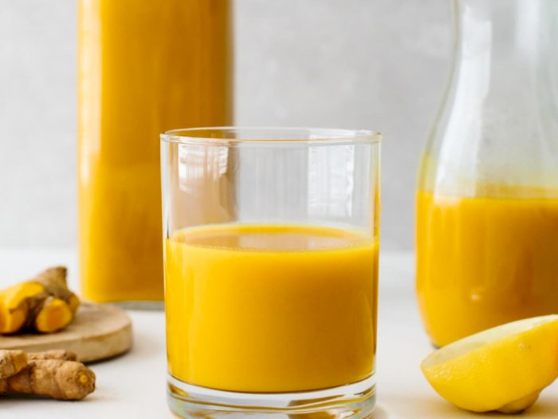
Jamu Sirih
Jamu Pahitan
Jamu Kudu Laos
Jamu uyup uyup
Jamu Temulawak

Slide 21
5. Pahitan : Terbuat dari daun sambiloto, dan brotowali. Untuk menambah nafsu makan, mencegah diabetes, terapi "cuci darah“ dan untuk jerawat.
6. Uyup-Uyup : Terdiri dari kencur, jahe, laos, kunir, temulawak, puyang, dan temugiring. Untuk meningkatkan produksi ASI dan bau badan.
7. Kunci sirih : Terbuat dari rimpang kunci dan daun sirih. Untuk masalah keputihan, menghilangkan bau badan,
8. Kudu laos : laos yang dicampur dengan aneka bahan lain kemudian direbus. Untuk perut kembung dan meredakan demam.
9. Temulawak : terbuat dari temulawak, asam jawa, Gula aren, dan daun pandan

Slide 22
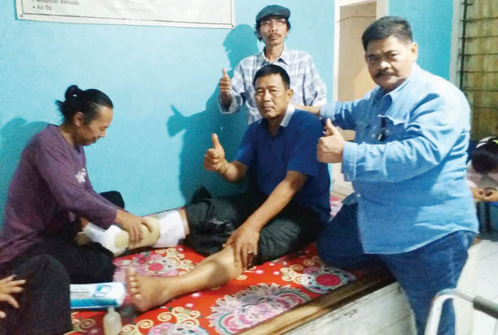
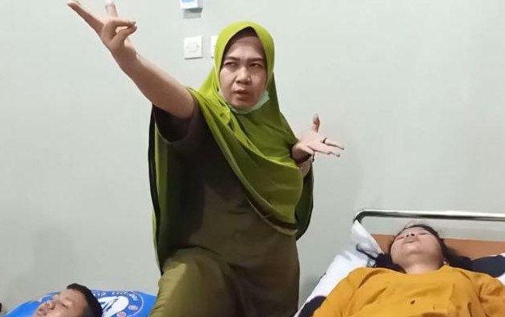
Pengobatan Alternatif
Sakit patah tulang
Sakit kejiwaan / black magic attack

